Slide 1
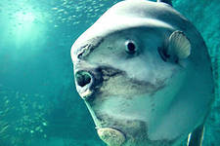
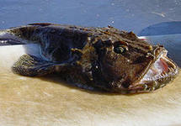
Необычные рыбы

Slide 2
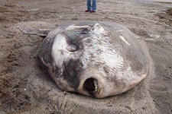
Луна-рыба
Обыкновенная луна-рыба, или рыба-солнце, или рыба-голова (лат. Mola mola) — самая большая современная костная рыба. Достигает в длину трёх метров и веса 1,5 тонны. У Гиннеса приводятся данные о рыбе, пойманной в 1908 г. недалеко от Сиднея, длина которой составляла 4,26 м, а вес 2235 кг.

Slide 3
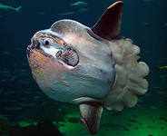
Внешний вид
Сжатое с боков тело чрезвычайно высоко и коротко, что придает рыбе крайне странный вид: тело этой рыбы приближается к форме диска. Хвост очень короткий, широкий и усечённый; спинной, хвостовой и заднепроходные плавники соединены между собой. Кожа рыбы-луны толстая и эластичная, покрыта мелкими костными бугорками.

Slide 4
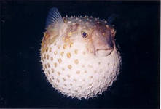
Распространение
Луна-рыба встречается в тропических и умеренных водах. Нерестится в тропических водах Атлантического, Индийского и Тихого океанов. В Северной Атлантике рыбу-луну можно встретить у берегов Ньюфаундленда,Исландии, Великобритании, в западной части Балтийского моря и вдоль берегов Норвегии и Кольского полуострова. Изредка можно встретить рыбу-луну в северной части Японского моря и в районе южных островов Большой Курильской гряды.

Slide 5
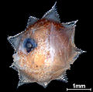
Поведение
Часто можно увидеть луну-рыбу, лежащую на боку на поверхности воды. Время от времени ее плавники показываются на поверхности - иногда их ошибочно принимают за акульи спинные плавники. Личинки и молодь этого вида плавают как обычные рыбы, однако взрослая луна-рыба — плохой пловец, неспособный преодолеть сильное течение. Питается рыба-луна планктоном, а также кальмарами, личинками угрей, сальпами, гребневиками имедузами. Луна-рыба — самая плодовитая рыба: одна самка может вымётывать до 300 млн. икринок, однако численность её невелика

Slide 6
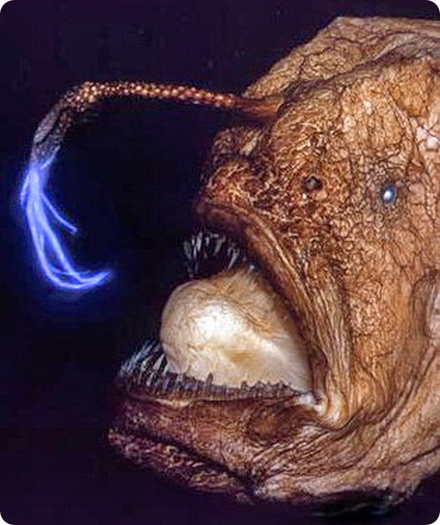
Рыба-удильщик
Удильщики, обитающие на самых больших глубинах предпочитают не тратить энергию и охотятся, лежа на дне, а удочки, для большего удобства, расположены прямо в их огромной зубастой пасти. Благодаря темной окраске и грубой бородавчатой коже, глубоководных хищников почти не видно на морском дне.

Slide 7
Кожа маскировочного цвета — чёрная или тёмно-коричневая, голая; у нескольких видов покрыта преобразованными чешуями — шипиками и бляшками.

Slide 8
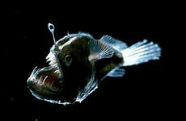
Глубоководные удильщики постоянно живут на большой глубине, для них характерна шаровидная, уплощённая с боков форма тела и наличие «удочки» (у самок). От других удильщикообразных их отличает отсутствие брюшных плавников. Традиционно считается, что по внешнему виду глубоководные рыбы являют собой раздутые тела с выпученными глазами и уродливыми формами. На самом деле это не так. Вид раздутых тел глубоководные рыбы принимают при поднятии на поверхность в рыболовных сетях, за счёт избыточного внутреннего давления, которое составляет на глубинах 1500-3000 метров значения 150-300 атмосфер.

Slide 9
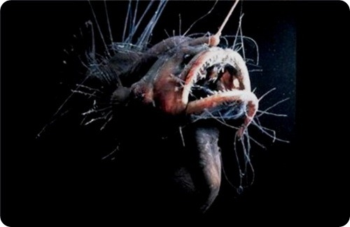
На конце удочки (иллиция), нависающей над огромным, с острыми иглообразными зубами, ртом, расположился небольшой кожный вырост (эска), наполненный миллионами светящихся бактерий. Именно на его свет, как мотыльки на пламя, плывут другие, маленькие и не очень, жители океанского дна. Чтобы усилить производимый эской эффект, удильщик способен контролировать яркость и частоту вспышек. Для этого ему достаточно сужать или расширять кровеносные сосуды, регулируя количество поступающего в эску кислорода, который «зажигает» или наоборот, «гасит» светящиеся бактерии.

Slide 10
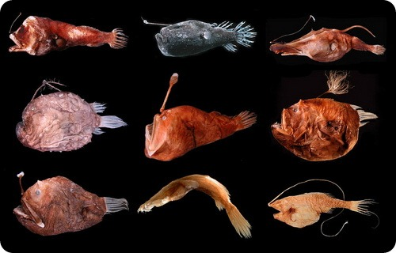
Глубоководные удильщики – одни из самых удивительных морских обитателей, живущие на глубине от полутора до трех километров. Визитная карточка этих рыб – видоизмененный луч спинного плавника, выступающий в роли приманки и по форме напоминающий удочку рыбака. Именно этой особенности своей внешности рыбы-удильщики обязаны таким названием.

Slide 11
Слайдовая презентация подготовлена с помощью интернет – ресурсов:
http://ru.wikipedia.org
http://www.bibliofond.ru
http://www.zoopicture.ru
http://vk.com/fishmoon
http://www.inokean.ru

